Slide 1

第四章第四节
谐 振 腔
南京工业大学应用物理系

Slide 2
１、有界空间中的电磁波
无界空间中，电磁波
最基本形式为平面电磁波；电磁波的电场和磁场都做横向振动（横电磁波，ＴＥＭ波）；
有界空间中的电磁波
微波技术中的波导管、高频技术中的谐振腔等（由金属材料构成）

Slide 3
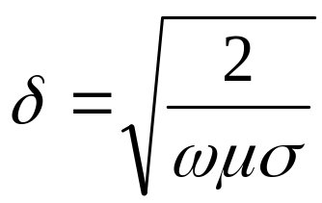




理想导体：
２、理想导体的边值关系
1）理想导体
金属
电导率σ→∞ ；
电磁波全部被导体反射，进入导体的穿透深度δ→0；
对于理想导体，导体的内部没有电磁场

Slide 4
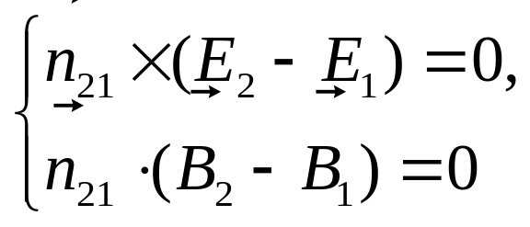
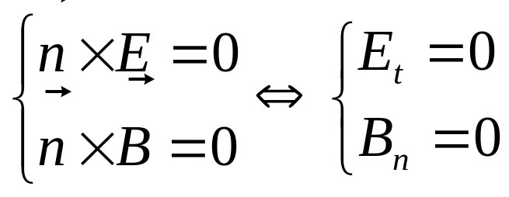
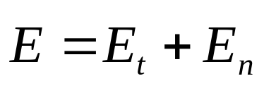
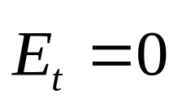

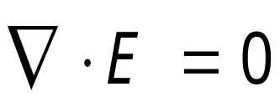
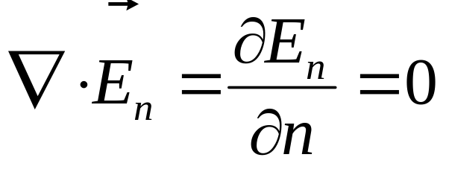
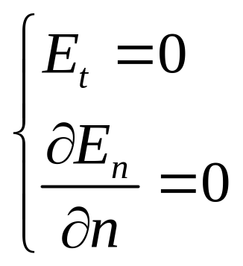
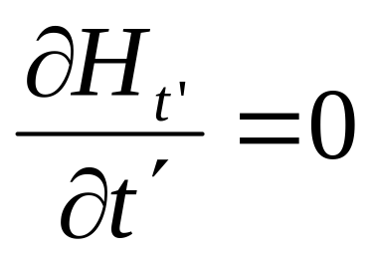
2）理想导体的边值关系：
导体外侧附近电场：
介质
导体外的空间为自由空间：
理想导体

Slide 5
3、由理想导体构成的谐振腔
１）谐振腔——激发高频电磁波
低频电磁波是利用电路组成的振荡器激发的；
当频率很高时（如微波段的电磁波），回路有强烈的辐射和焦耳损耗，因此一般采用谐振腔来激发高频电磁波。

Slide 6
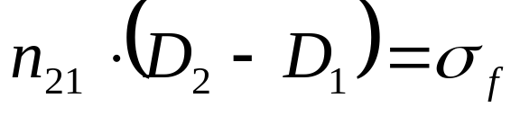
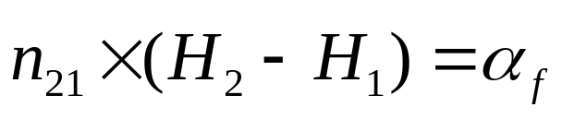
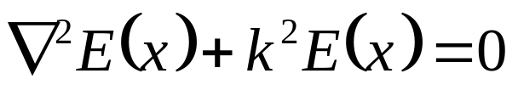
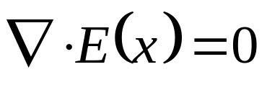
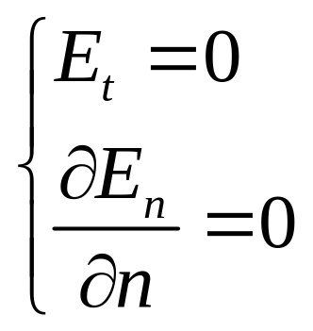
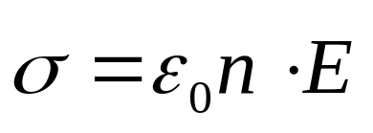

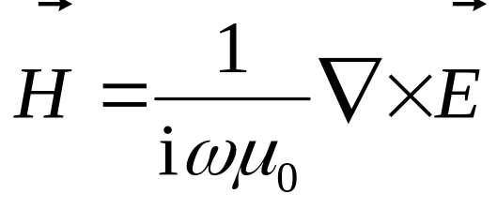
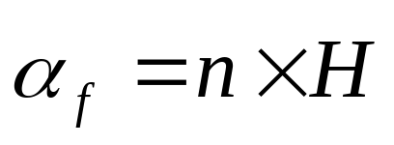
２）谐振腔中为自由空间
时谐电磁波满足Helmholtz方程
还需满足
对于理想导体，在腔壁上还须满足
腔壁上的电荷和电流的分布:

Slide 7
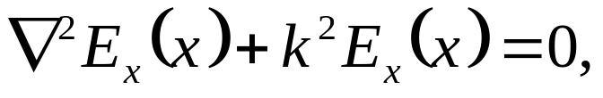
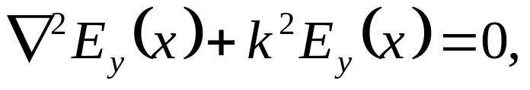
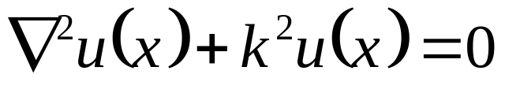
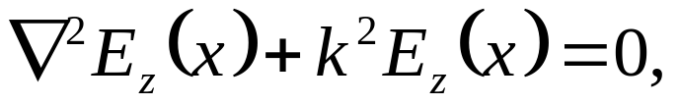
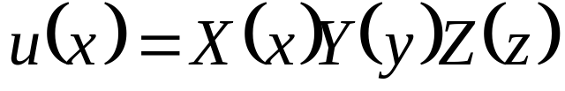
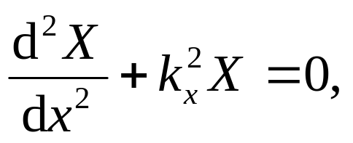
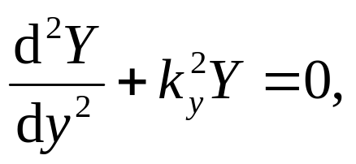
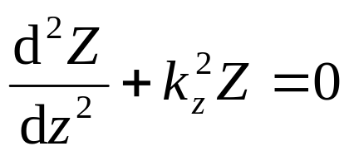
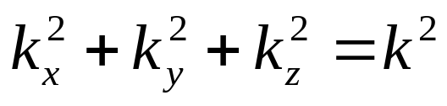
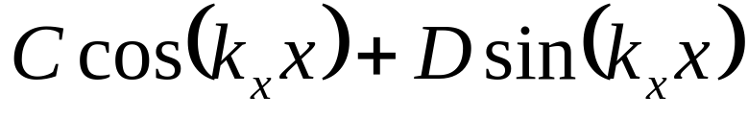
4、矩形谐振腔内的电磁场
采用分离变量法求解
分解为三个方程：

Slide 8
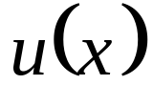
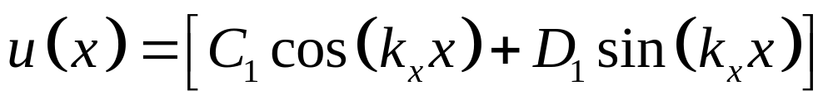
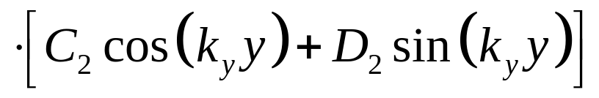
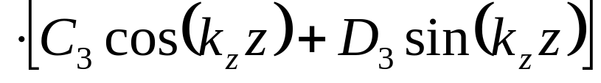


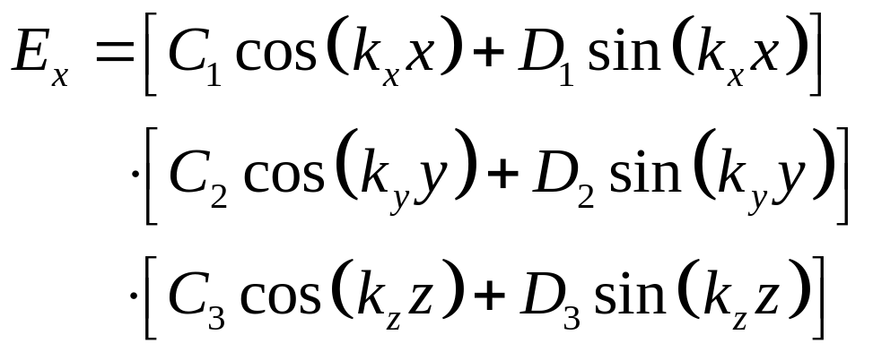
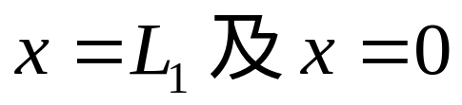

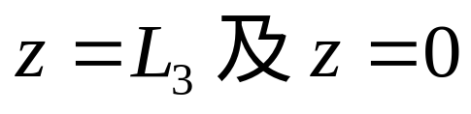


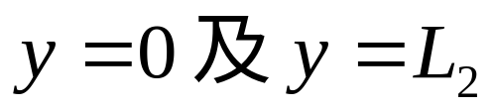

的特解形式：
考虑电场沿 x 方向上的分量：
前后两个面：
上下两个面：
左右两个面：

Slide 9
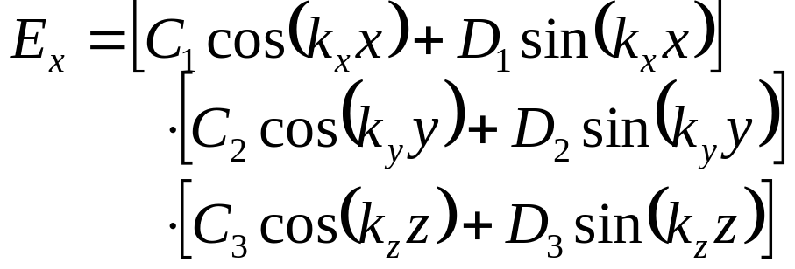
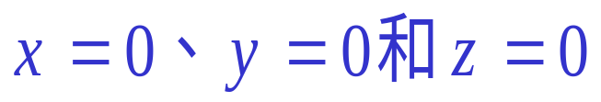
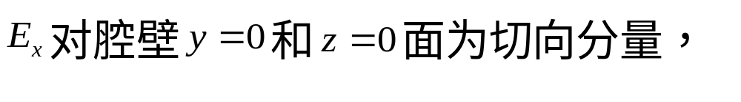
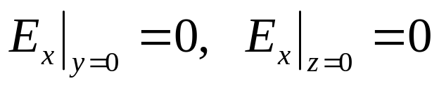
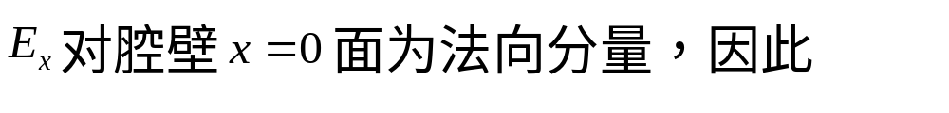

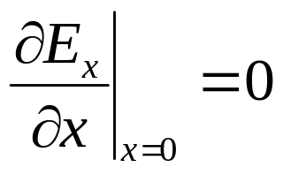
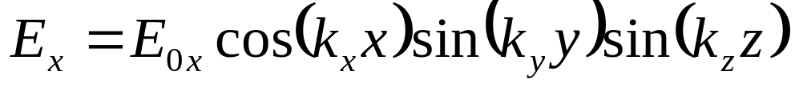
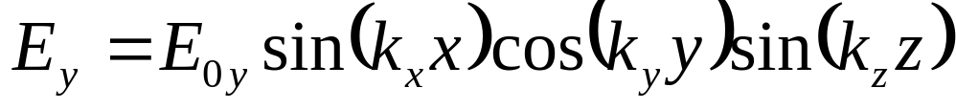
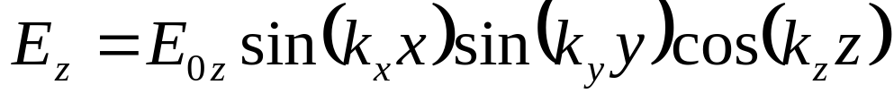
先考虑如下三个面：
则

Slide 10

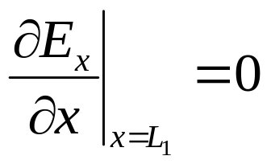
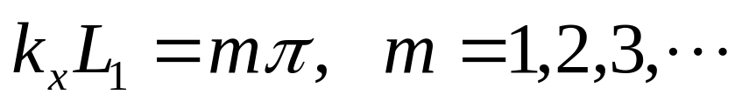

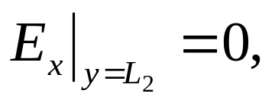
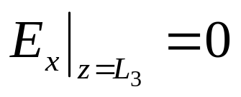
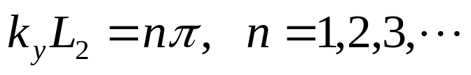
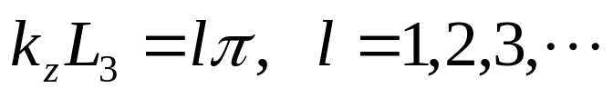
求得
求得

Slide 11





Slide 12

矩形谐振腔内的电磁场

Slide 13


作为电磁场的解，还要求
即： 中只有两个分量是独立的

Slide 14

对于矩形谐振腔时谐电磁波的电场，
代表腔中的一种谐振模，也称为矩形谐振腔的本征模。

Slide 15







矩形谐振腔的本征频率（谐振圆频率）
如果谐振腔中充满绝缘介质，

Slide 16




谐振腔中本征模的磁场
其中

Slide 17



类似地可得

Slide 18
3、矩形谐振腔的最小本征频率

Slide 19


(m,n,l)中不能有两个同时为零;
假设谐振腔的尺寸满足
则谐振腔（m,n,l）=(1,1,0)本征模的频率为最低

Slide 20



模的电场

Slide 21




模磁场分量为

Slide 22



模
圆频率：
波长：
此本征模波长与谐振腔的线度处于同一数量级上。

